Slide 1

Rhythm Tapper
Peter Schmidbauer & andreas lobmaier

Slide 2
Idee
Ähnliches Spielprinzip wie Guitar Hero
Auftauchende Objekte müssen in einem gewissen Bereich erwischt werden
Verschiedene Typen von Objekten (‚Normal‘, ‚Skull‘, ‚Speeder‘, ‚One-Up‘, ‚Bomb‘, …)
Spieler kann verschiedene Multiplikatoren erhalten wenn er eine gewisse Anzahl von Objekten ohne Fehler trifft

Slide 3
Features
Verschiedene Schwierigkeitsgrade
Musik!
Power-Ups (doppelter Multiplikator etc.)
Highscore pro Schwierigkeitsgrad

Slide 4
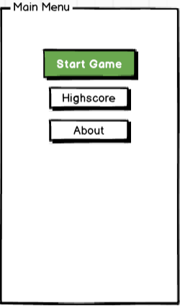
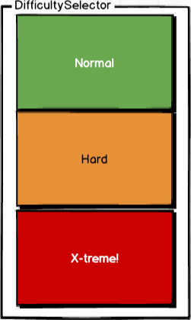
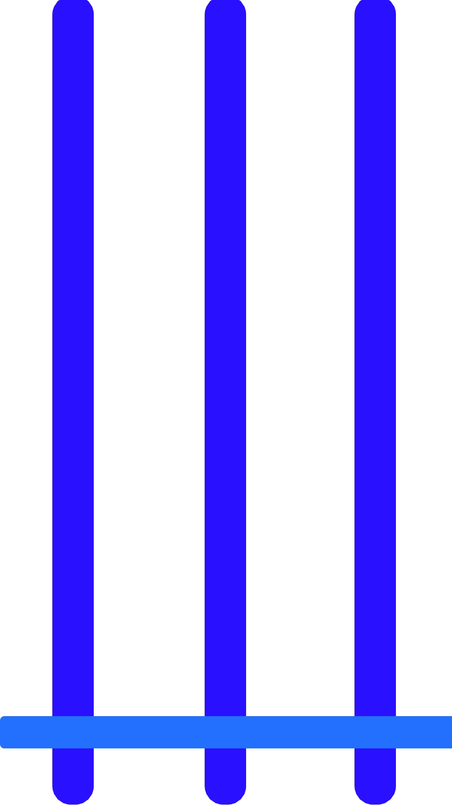

UI

Slide 5
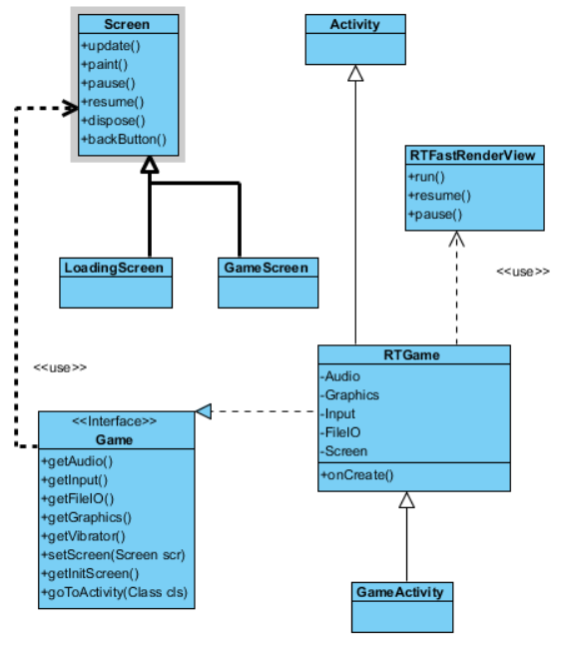
Aufbau und Architektur
RTFastRenderView implementiert die eigentliche Game-Loop
GameActivity setzt den gewünschten Screen
RTGame setzt seine renderView und führt run() aus.
GameScreen implementiert dann die eigentliche Spiellogik

Slide 6
Demo
To do

